Slide 1
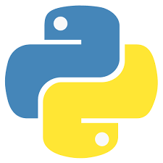
Знайомство з мовою програмування Python
Робота студента 1курсу
ФІТ 12 групи
Степаненка Михайла

Slide 2
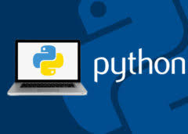
Мова програмування Python
Python – мова програмування високого рівня, яка підтримує об’єктно-орієнтований і процедурний методи програмування з інтерпретацією команд (інструкцій). Мова Python підтримується всіма операційними системами і дозволяє розв’язувати складні математичні задачі, створювати графічні зображення, розробляти веб-сайти, працювати з реляційними базами даних.

Slide 3
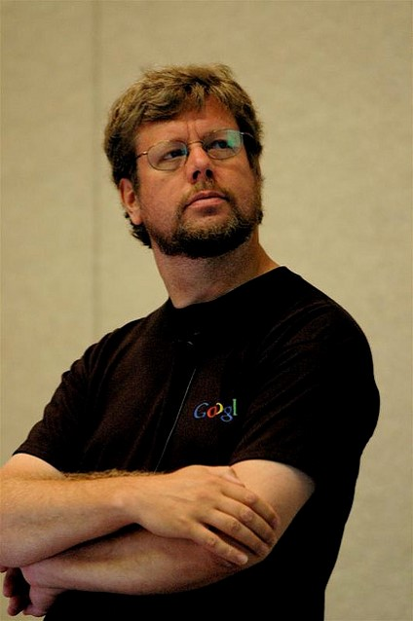
ІСТОРІЯ
Мова програмування Python була створена в 1991 році голландцем Гвідо ван Россумом. Своє ім'я – Python (Пайтон) – отримав від назви телесеріалу (“Monty Python”), а не плазуна. Після того, як Россум розробив мову, він виклав її в Інтернет, де вже співтовариство програмістів приєдналося до її поліпшення. Python активно вдосконалюється і в даний час. З’являються його нові версії. Офіційний сайт http://python.org. Наразі існує дві версії Python: 2.х (застаріла) та 3.х (перспективна), які не сумісні між собою.

Slide 4
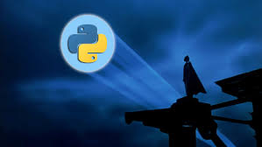
Дзен Пітона: філософія програмування
Красиве краще за потворне.
Просте краще за складне.
Складне краще, ніж заплутане.
Плоске краще, ніж вкладене.
Розріджене краще, ніж щільне.
Читабельність важлива.
Виняткові випадки не настільки важливі, щоб порушувати правила.
Помилки ніколи не повинні замовчуватися.
У випадку неоднозначності не піддавайтеся спокусі вгадати.
Повинен існувати один — і, бажано, тільки один — очевидний спосіб зробити це.
Зараз краще, ніж ніколи.
Якщо реалізацію складно пояснити — це погана ідея.
Якщо реалізацію легко пояснити — це може бути хороша ідея.

Slide 5
Особливості
Python — інтерпретована мова програмування: вихідний код частинами перетворюється в машинний в процесі виконання спеціальною програмою — інтерпретатором. Python характеризується зрозумілим синтаксисом. Читати код на цій мові програмування досить легко, тому що в ньому мало допоміжних елементів, а правила мови змушують програмістів робити відступи. Python — це повноцінна, універсальна мова програмування. Вона підтримує об'єктно-орієнтоване програмування (насправді вона і розроблялася як об'єктно-орієнтована мова). Рython поширюється вільно на підставі ліцензії GNU General Public License.

Slide 6
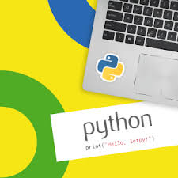
Бібліотеки підтримки
Мова Python має багато функціональних можливостей, відомих як стандартна бібліотека. Ця бібліотека дозволяє використовувати їх в прикладних програмах для реалізації різного класу задач. Python допускає розширення як за рахунок власних бібліотек користувача, так і за рахунок бібліотек, створених іншими розробниками.

Slide 7
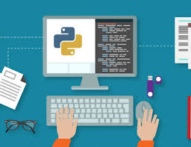
Динамічна типізація
В мові Python реалізована динамічна типізація даних. Тобто оголошувати типи даних не потрібно. В цій мові самостійно відслідковуються та визначаються типи даних на основі їх зовнішнього вигляду. Автоматично звільняється пам’ять для тих даних, які стають непотрібними.

Slide 8
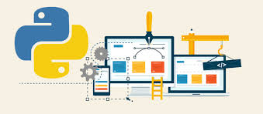
Швидкість розробки
У порівнянні з такими мовами як С, С++ або Java, Python у декілька разів підвищує продуктивність праці розробника. Об'єм програмного коду на мові Python зазвичай складає третину, або навіть п'яту частину еквівалентного програмного коду на мові С++ або Java, що означає менший об'єм введення з клавіатури, меншу кількість часу на відлагодження і менший об'єм трудовитрат на супровід. Програми на мові Python запускаються відразу ж, минувши тривалі етапи компіляції і зв’язування, необхідні в деяких інших мовах програмування, що також збільшує продуктивність праці програміста.

Slide 9
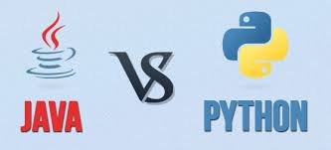
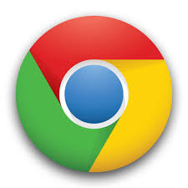

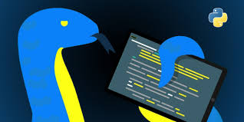
Де використовується Python?
Компанія Google використовує Python в своїй пошуковій системі і оплачує працю творця Python — Гвідо ван Россума. Такі компанії, як Intel, Cisco, Hewlett-packard, Seagate, Qualcomm і IBM використовують Python для тестування апаратного забезпечення. Служба колективного використання відеоматеріалів Youtube в значній мірі реалізована на Python. NSA використовує Python для шифрування і аналізу розвідданих. Компанії Jpmorgan Chase, UBS, Getco і Citadel застосовують Python для прогнозування фінансового ринку. Популярна програма Bittorrent для обміну файлами в мережах написана на мові Python. Популярний веб-фреймворк App Engine від компанії Google використовує Python як прикладну мову програмування. NASA, Los Alamos, JPL і Fermilab використовують Python для наукових обчислень.

Slide 10
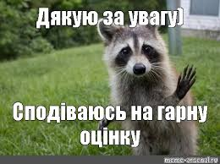
Дякую за увагу !

